Slide 1
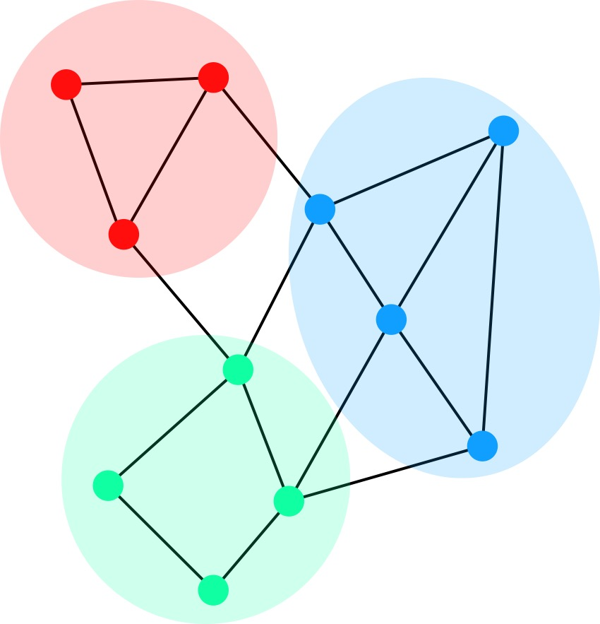
Optimisasi Graph Partitioning
Presentasi 1 | MA4172 – Kapita Selekta Matematika Terapan
10120082 – Felix Fernando

Slide 2
Apa itu Graph Partitioning?

Slide 3
Apa itu Graph Partitioning?
masalah optimasi komputasional yang melibatkan pembagian simpul-simpul dalam sebuah graf menjadi sejumlah kelompok atau partisi,

Slide 4
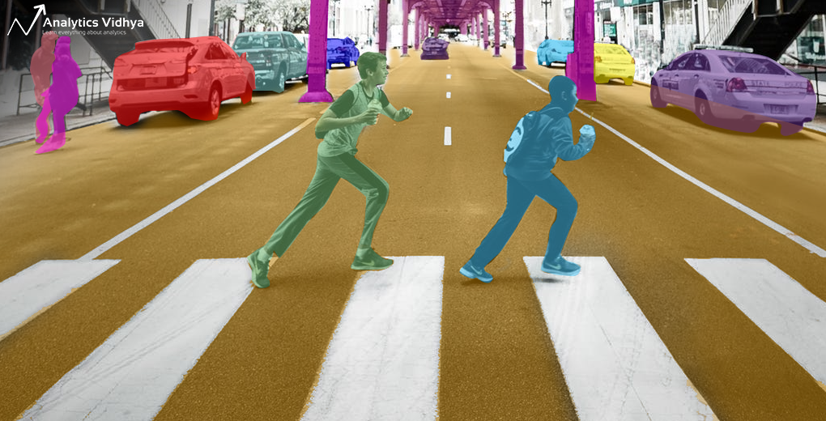
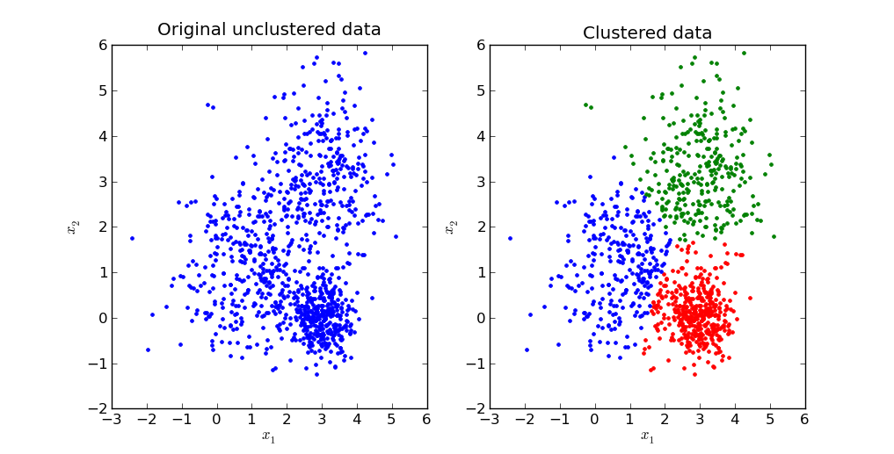
Kegunaan dari Graph Partitioning
1. Image Segmentation
2. Data Clustering

Slide 5
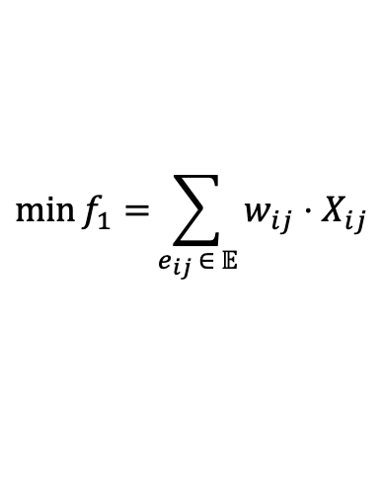
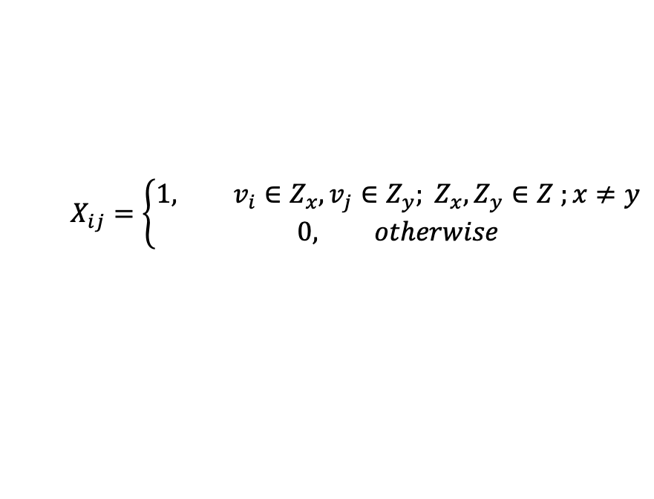
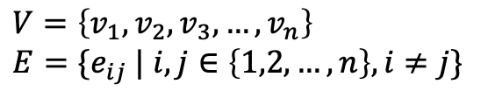
Masalah Graph Partitioning
Misalkan, sebuah graf terhubung $G=\left(V,E\right)$ dengan
$$V=\left\{v_{1},v_{2},v_{3},…,v_{n}\right\}$$
$$E=\{e_{ij} | i, j∈\left\{1,2,…, n\right\}, i≠j\}$$
Terdapat 3 buat objektif dalam permasalahan Graph Partitioning
1. Meminumkan Edge Cut dalam graf
$$\min{f_{1}=}\sum_{e_{ij} ∈ 𝔼}{w_{ij}⋅X_{ij}}$$
$w_{ij}$ menyatakan bobot dari sisi $e_{ij}$dan $X_{ij}$ menyatakan apakah $v_{i}$ dan $v_{j}$ tidak berada dalam partisi / zone yang sama. Misalkan $Z=\{z_{1},z_{2},…,z_{p}\}$ menyatakan partisi pada graf, maka
$$X_{ij}=\left\{\begin{aligned}1, v_{i}∈Z_{x}, v_{j}∈Z_{y}; Z_{x}, Z_{y}∈Z ;x≠y \\ 0, otherwise\end{aligned}\right.$$

Slide 6
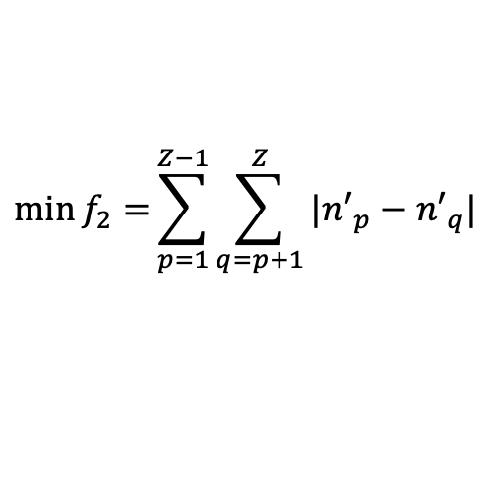
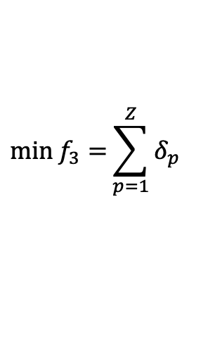
Masalah Graph Partitioning
2. Meminumkan selisih dari jumlah tititk di setiap partisi
$$\min{f_{2}=}\sum_{p=1}^{Z−1}{\sum_{q=p+1}^{Z}{|{n′}_{p}−{n′}_{q}|}}$$
Dengan $n_{p}^{′}$dan $n_{q}^{′}$ berturut-turut menyatakan banyaknya vertex yang ada pada partisi $Z_{p}$ dan $Z_{q}$
3. Meminumkan spread dari masing-masing partisi
$$\min{f_{3}=}\sum_{p=1}^{Z}{δ_{p}}$$
Dengan, $δ_{p}=\max\left(x_{p}^{U}−x_{p}^{L}, y_{p}^{U}−y_{p}^{L}\right)$

Slide 7
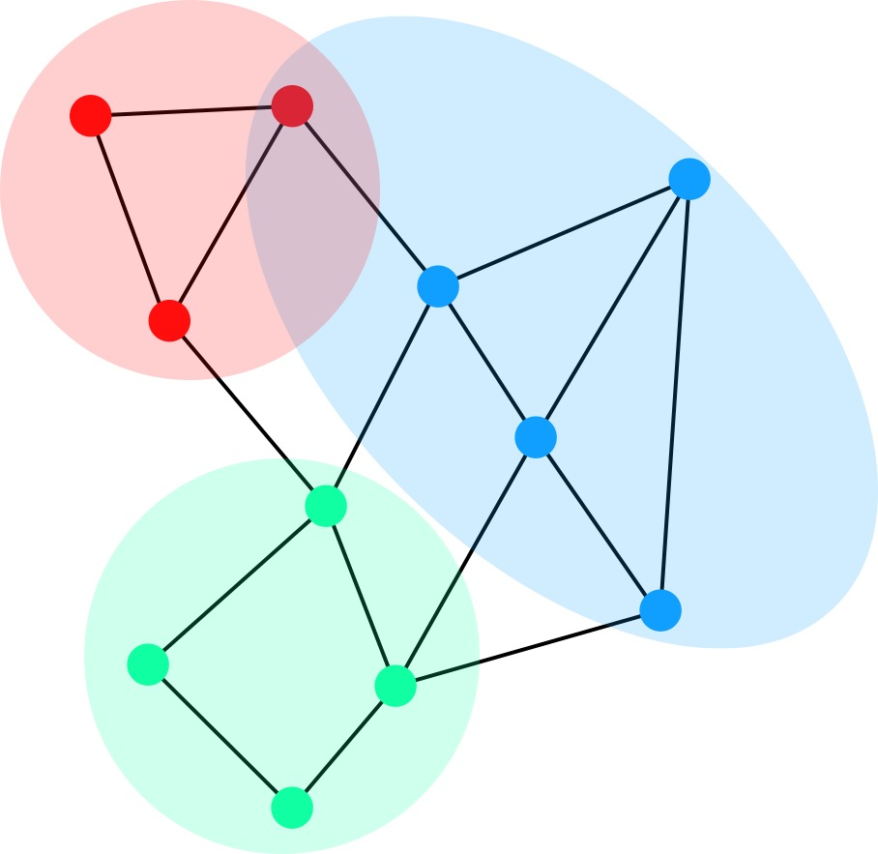
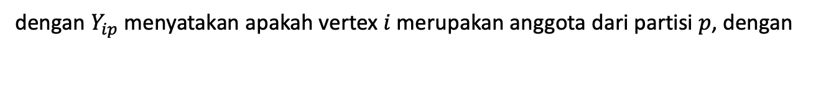
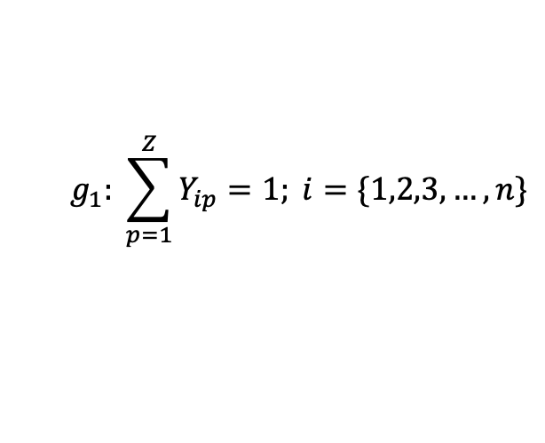
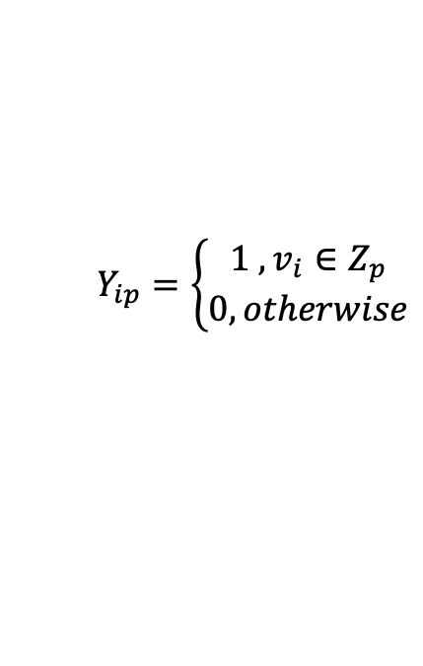
Constraint Graph Partitioning
Beberapa constraint yang harus diperhatikan,
1. Integritas dari masing-masing vertex dimana setiap vertex hanya boleh berada
dalam satu partisi
$$g_{1}: \sum_{p=1}^{Z}{Y_{ip}=1; i=\{1,2,3,…,n\}}$$
dengan $Y_{ip}$ menyatakan apakah vertex $i$ merupakan anggota dari partisi $p$, dengan
$$Y_{ip}=\left\{\begin{aligned}1 , v_{i}∈Z_{p} \\ 0, otherwise\end{aligned}\right.$$
Tidak Valid

Slide 8
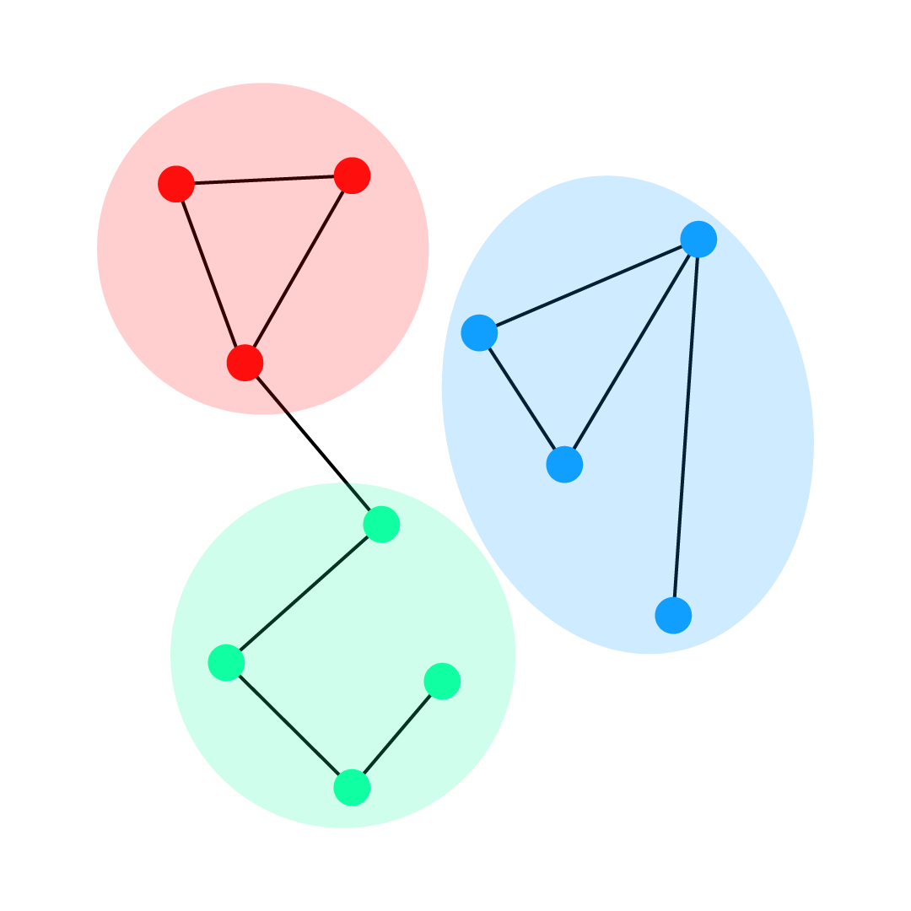




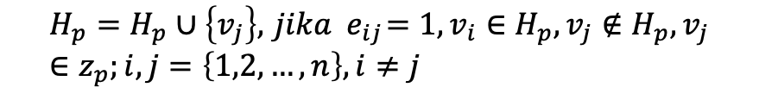
Constraint Graph Partitioning
2. Setiap partisi merupakan graf terhubung
$$g_{2}:H_{p}=z_{p}; p=1,2,…,Z$$
dengan $H_{p}$ merupakan sebuah himpunan dengan
$$H_{p}=H_{p}∪\left\{v_{j}\right\}, { jika e}_{ij}=1, v_{i}∈H_{p}, v_{j}∉H_{p}, v_{j}∈z_{p};i, j=\left\{1,2,…,n\right\}, i≠j$$
3. Banyaknya partisi
$$g_{3}:Z^{min}≤Z≤Z^{max}$$
4. Ukuran dari partisi
$$g_{4}:{n^{′}}_{p}^{min}≤n_{p}^{′}≤{n′}_{p}^{max}$$

Slide 9
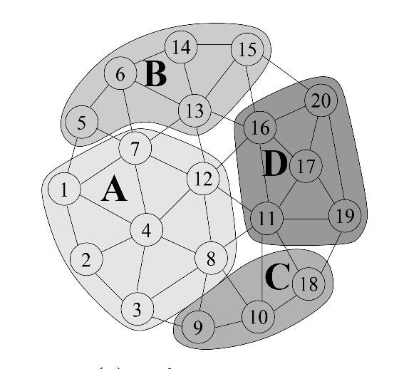




Optimisasi Graph Partitioning
Optimisasi dari Graph Partitioning akan dilakukan dengan menggunakan algoritma NSGA, dengan
Variabel yang dioptimisasi adalah berupa, graf beserta dengan partisinya,
Sebagai contoh,
$$Z_{A}=\{v_{1},v_{2},v_{3},v_{4},v_{7},v_{8},v_{12}\}$$
$$Z_{B}=\{v_{5},v_{6},v_{13},v_{14},v_{15}\}$$
$$Z_{C}=\{v_{9},v_{10},v_{18}\}$$
$$Z_{D}=\{v_{11},v_{16},v_{17},v_{19},v_{20}\}$$

Slide 10
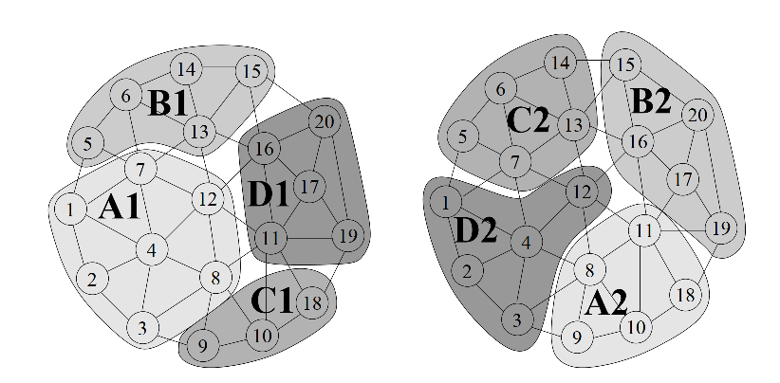
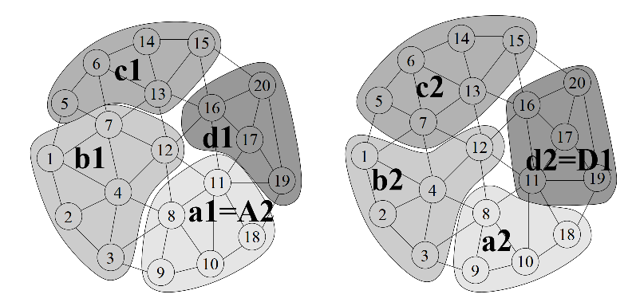
Optimisasi Graph Partitioning
Crossover

Slide 11
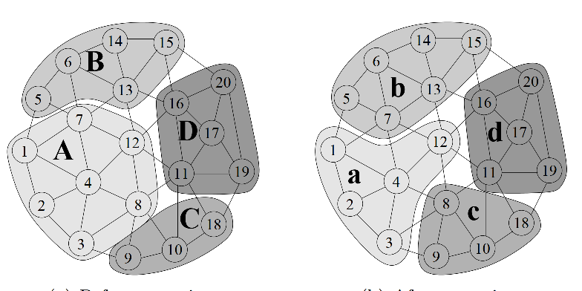
Optimisasi Graph Partitioning
Mutation

Slide 12
Referensi
[1] Datta, Dilip & Figueira, José & Fonseca, Carlos & Pereira, Fernando. (2008). Graph partitioning through a multi-objective evolutionary algorithm: A preliminary study. GECCO'08: Proceedings of the 10th Annual Conference on Genetic and Evolutionary Computation 2008. 625-632. 10.1145/1389095.1389222.

